Slide 1

Clemente Santos Bernal

Slide 2




Introducción:
Principalmente he trabajado con javascript y nodejs
También he usado Angular y Typescript, junto a esto, scss

Slide 3

La primera tarea que realicé en las prácticas fue una interfaz para una base de conocimientos en Angular, la que diseñé no fue definitiva pero sirvió para la que más adelante se integró en la web.

Slide 4
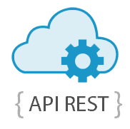
Hice un pequeño proyecto de práctica parecido a uno que creamos en clase con ionic, ataqué una API pública (iMDb) con Angular y typescript, el principal objetivo fue que la url de la página cambiara cuando realizará una búsqueda y agregar un “id” a cada película y que apareciera en la ruta de la página (Query Params).

Slide 5


Me enseñaron lo que era node.js y las librerías más usadas de este entorno, estuve practicando durante mucho tiempo express y javascript, en este periodo de tiempo también estuve aprendiendo las funciones de los arrays de javascript y practicando ejemplos y retos que me proponía la empresa.

Slide 6


A la vez, cada vez que creaba un proyecto o trabajaba en alguna tarea, debía utilizar git para establecer un orden y control sobre el trabajo, me enseñaron las funciones más básicas de git y el control de “branches” y “commits”.

Slide 7
Cuando empecé a afianzar conocimientos, empecé a usar más Angular, mi primera tarea fue la comunicación entre componentes (@Input, @Output), aquí dejo el link en concreto de la tarea:
TAREA COMUNICACIÓN ENTRE COMPONENTES

Slide 8
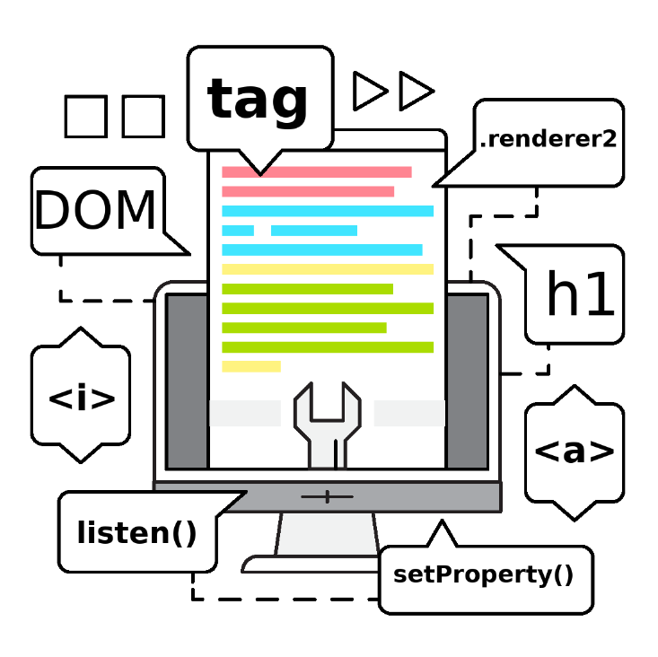
Después estuve trabajando un tiempo con Renderer2 y ElementRef, manipulando el DOM en Angular.
Trabajé con las promesas y callbacks de javascript, en nodejs también estuve con la función async await.

Slide 9

De forma más breve, toqué un poco ionic, ya que la empresa estaba ocupada desarrollando una aplicación móvil, y pude realizar algunas funciones que ellos necesitaban.

Slide 10
Después de todo este tiempo practicando y aprendiendo me han propuesto un ejercicio complicado y a la vez divertido, consiste en:
Trello TWS.pdf

